Slide 1


Monitoring i zarządzanie ryzykiem suszy w Polsce
Gospodarowanie zasobami wodnymi w rolnictwie i na obszarach wiejskich
Wrocław, 7-8 października 2025 r.
dr hab. Jerzy Kozyra
Instytut Uprawy Nawożenia i Gleboznawstwa
Państwowy Instytut Badawczy
Zakład Biogospodarki i Agrometeorologii
Materiał opracowany przez dr hab. Jerzego Kozyrę na zlecenie Centrum Doradztwa Rolniczego w Brwinowie, Oddział w Warszawie
Materiał dofinansowany ze środków Unii Europejskiej w ramach Planu Strategicznego WPR 2023-2027
Instytucja Zarządzająca Planem Strategicznym dla Wspólnej Polityki Rolnej na lata 2023-2027 - Minister Rolnictwa i Rozwoju Wsi

Slide 2
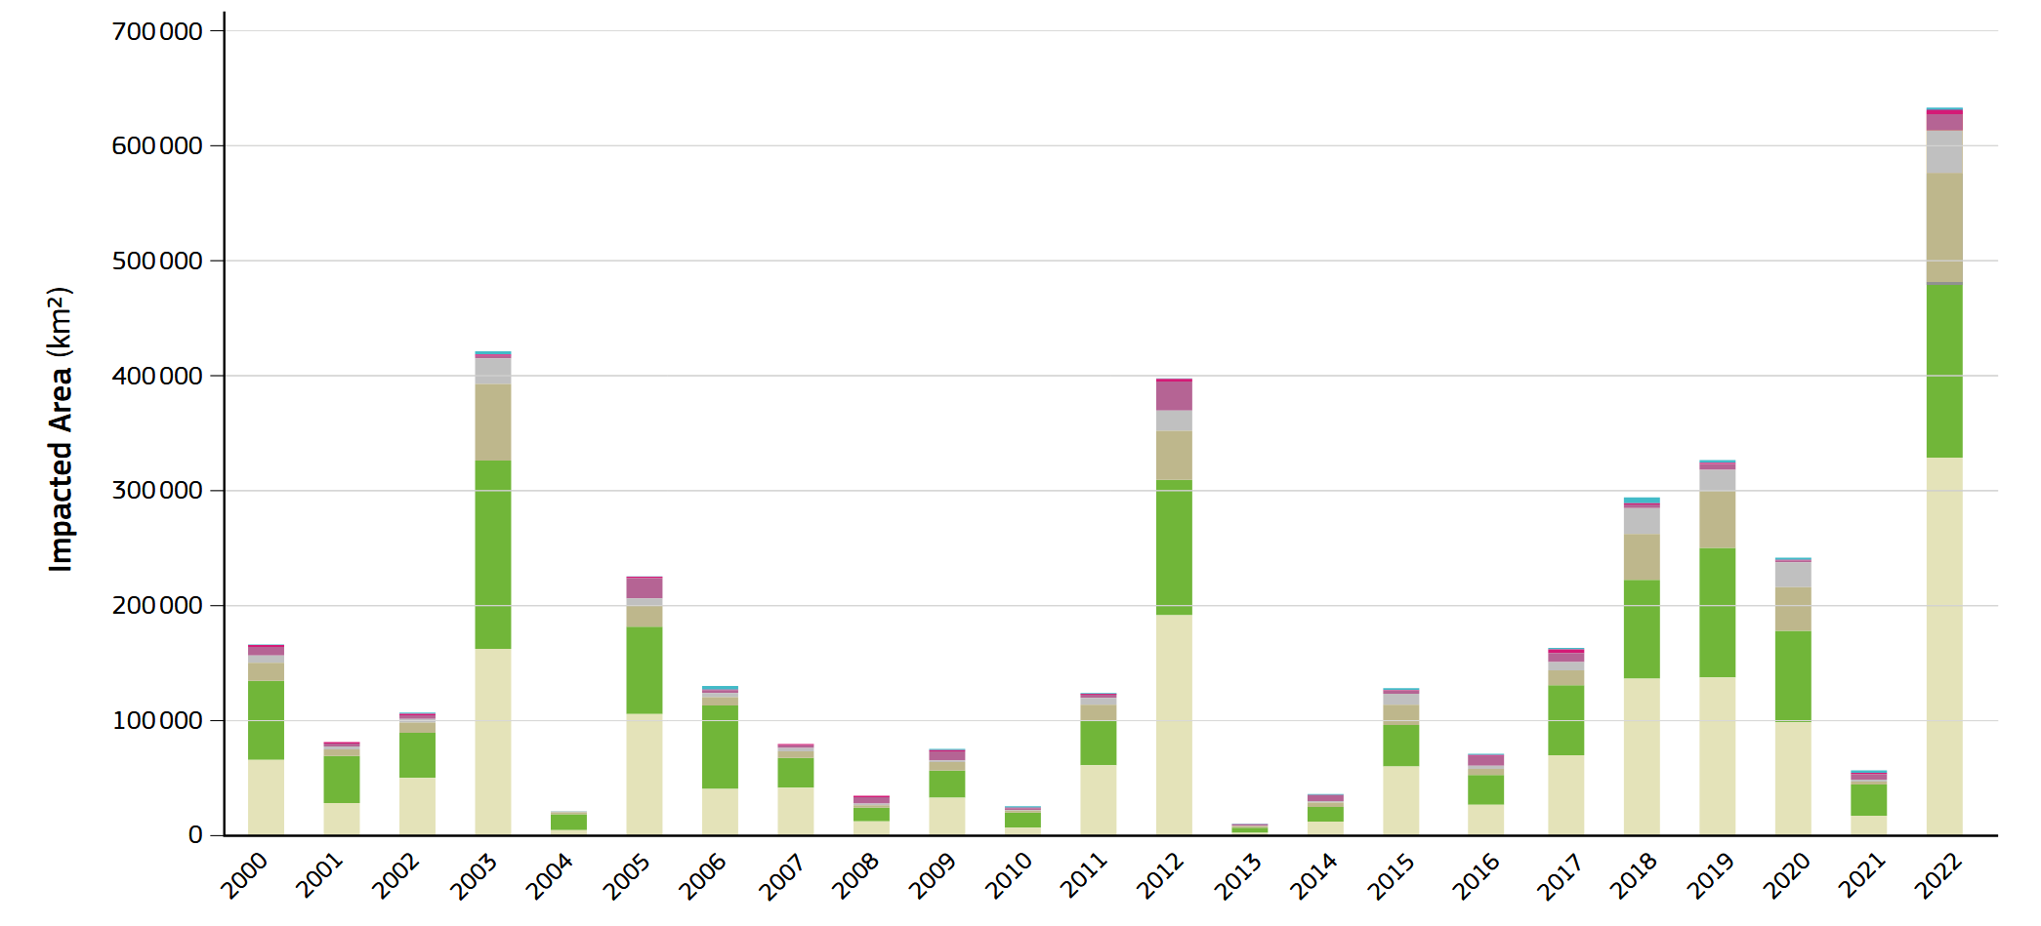
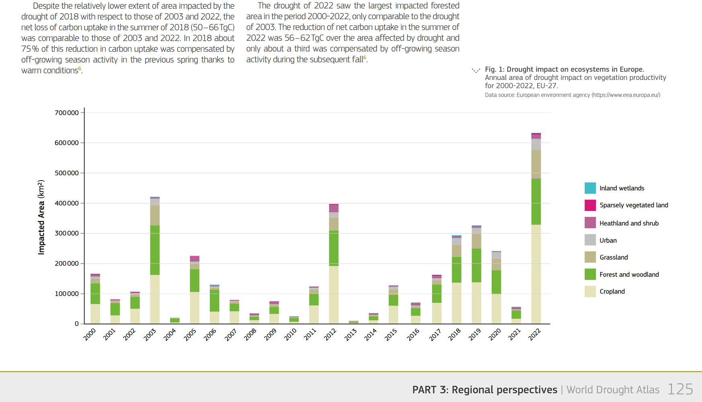


Powierzchnia obszarów wpływu suszy na produktywność ekosystemów w Europie
Źródło: World Drought Atlas, 2024
Uprawy rolne
lasy
Użytki zielone
Obszary zurbanizowane
zarośla, obszary słabo porośnięte, obszary podmokłe

Slide 3
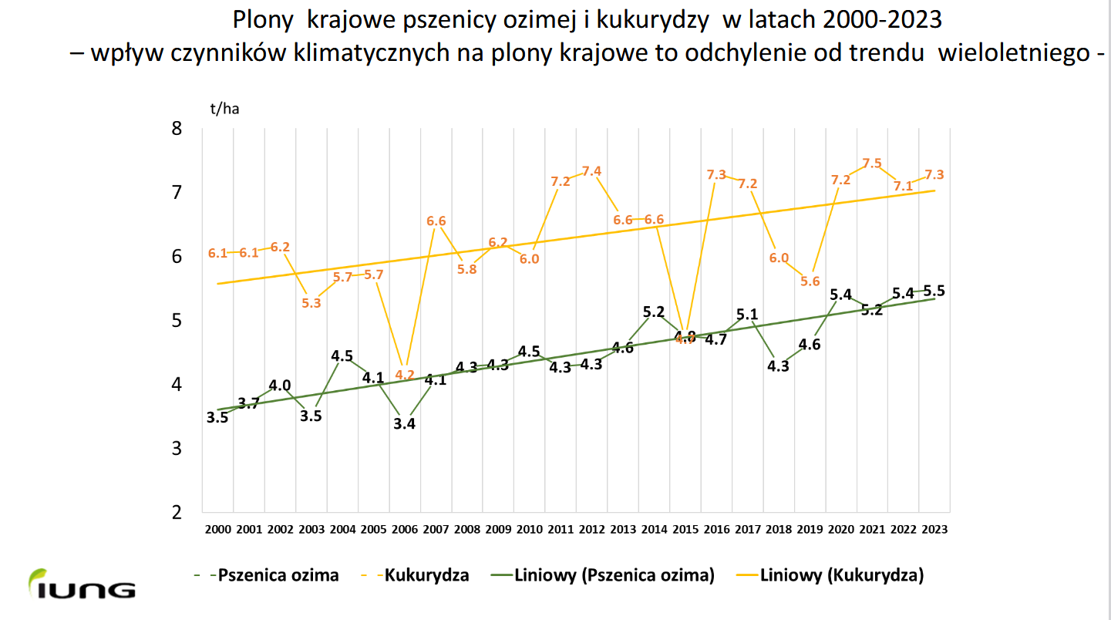
Klimat a rolnictwo w Polsce
Wzrastające plony krajowe, częstsze susze, przymrozki, burze ect.
Znaczące straty plonów
z powodu suszy
Notes:
Main ecolological cycles the all shoul understand for sustainability

Slide 4
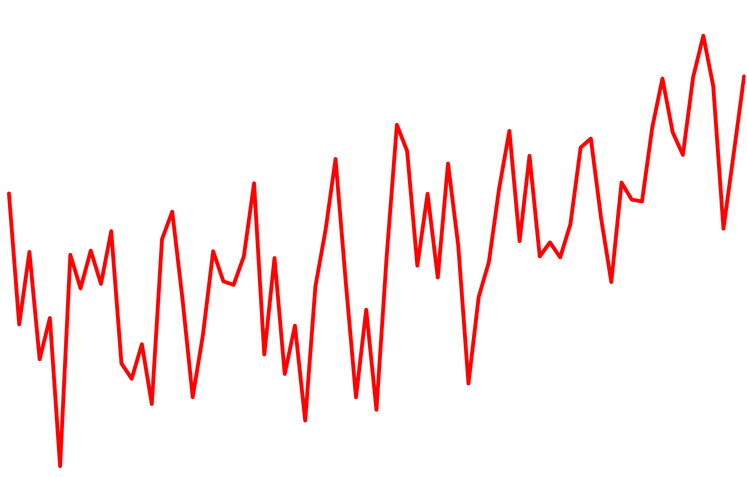

Pułapki adaptacji - wobec współczesnej zmiany klimatu
w rolnictwie
Przypisywanie etykiety „adaptacji do klimatu” każdej obiecującej innowacji w rolnictwie staje się coraz powszechniejsze, zwłaszcza w kontekście rosnącego finansowania badań nad adaptacją do zmian klimatu.
Wiele osób uznaje za uzasadnione użycie terminu „adaptacja”, jeśli zmiana w technologii lub zarządzaniu zwiększa plonowanie i pomaga zrekompensować straty w plonach, produkcji lub dobrostanie zwierząt – jest to jednak tzw. „iluzja adaptacyjna”.
Prawidłowa definicja adaptacji odnosi się do działań, które zmniejszają ryzyko negatywnego wpływu warunków klimatycznych na plonowanie obecnie i w przyszłości, a jednocześnie działania te nie muszą bezpośrednio prowadzić do wzrostu plonów obecnie (DB Lobell, 2014).
Notes:
Main ecolological cycles the all shoul understand for sustainability

Slide 5
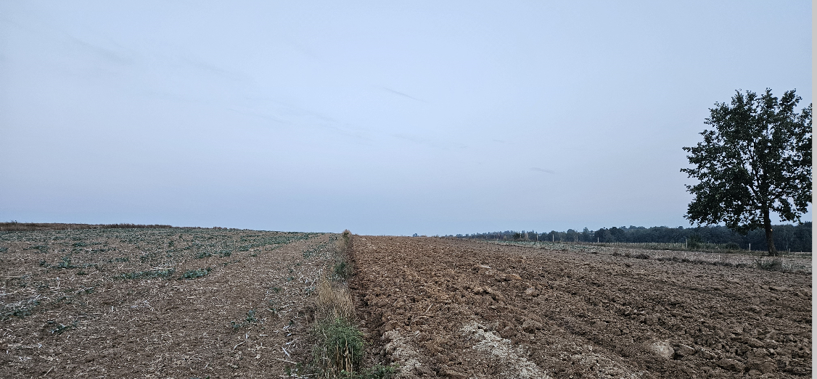
Ryzyko = Zagrożenie * Podatność
NT, RT – uprawa bezorkowa
CT – uprawa orkowa (konwencjonalna)
Ocena potencjału uprawy bezorkowej (NT) w zwiększaniu odporności zlewni rolniczych na ekstremalne warunki klimatyczne
(Samanta i inni 2025; DOI: 10.1016/j.scitotenv.2025.180495 ).
33% - mniejszy odpływ powierzchniowy
58% - mniejsze zmywanie resztek pożniwnych znajdujących się na polu
55-59 % - mniejsza erozja wodna
Województwo Lubelskie, gmina Piaski, jesień 2024

Slide 6
Poziom ryzyka
Finansowanie
Zarządzanie kryzysowe
Straty dochodów >30%
Ryzyko rolnika
Ryzyko rynkowe
Straty plonów > 20
Ubezpieczenia upraw i zwierząt
Ryzyko katastroficzne
Publiczne
Ryzyko rynkowe
Publiczno - Prywatne
Ryzyko normalne
Prywatne
Zakres ryzyka

Slide 7
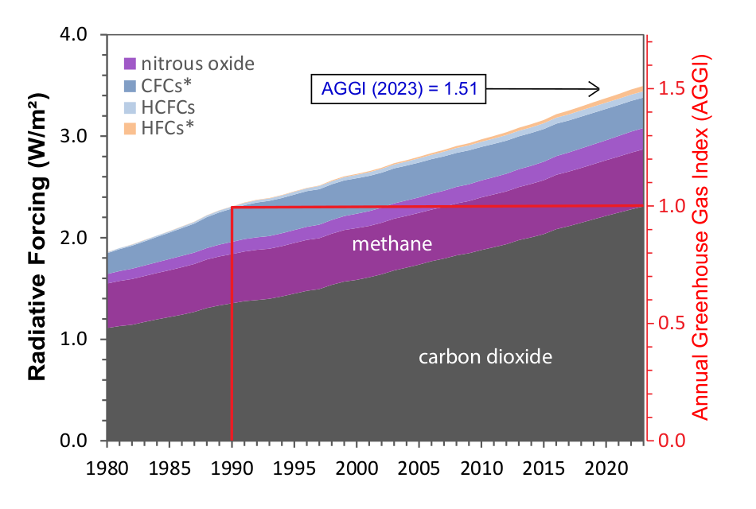
fytyr
Gazy cieplarniane wyemitowane do atmosfery w wyniku działalności człowieka podgrzewają dodatkową energią powierzchnię Ziemi wynoszącą 3,5 W/m²/rok
Roczny wskaźnik ilości
gazów cieplarnianych (AGGI)
Wymuszenie radiacyjne (W/m²)
https://www.co2.earth/

Slide 8
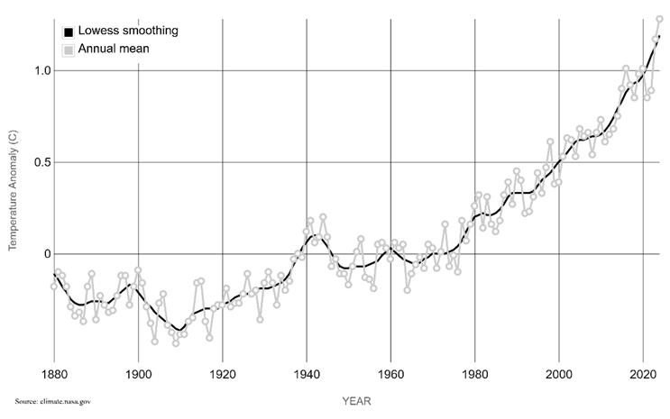
Według Światowej Organizacji Meteorologicznej (WMO), rok 2024 był najcieplejszym rokiem w historii pomiarów meteorologicznych, średnia globalna temperatura powierzchni Ziemi osiągnęła 15,1°C, około 1,55°C powyżej poziomu sprzed epoki przemysłowej (1850–1900) i o 0,72°C więcej niż średnia z lat 1991–2020.
20 ??
+3ºC
Straty spowodowane ekstremalnymi zjawiskami pogodowymi w UE wynoszą obecnie ponad
12 miliardów euro rocznie
2024
Przy globalnym ociepleniu atmosfery o 3°C powyżej poziomu sprzed epoki przemysłowej, ekspozycja gospodarki UE na presję ekstremalnych zjawisk pogodowych wzrośnie ponad dziesięciokrotnie i będzie skutkować rocznymi stratami wynoszącymi 170 miliardów euro, co stanowi 1,36% PKB UE (Feyen i in., 2020)
Notes:
Main ecolological cycles the all shoul understand for sustainability

Slide 9
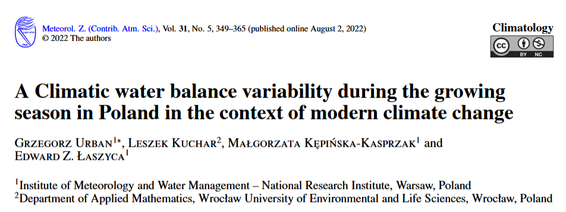
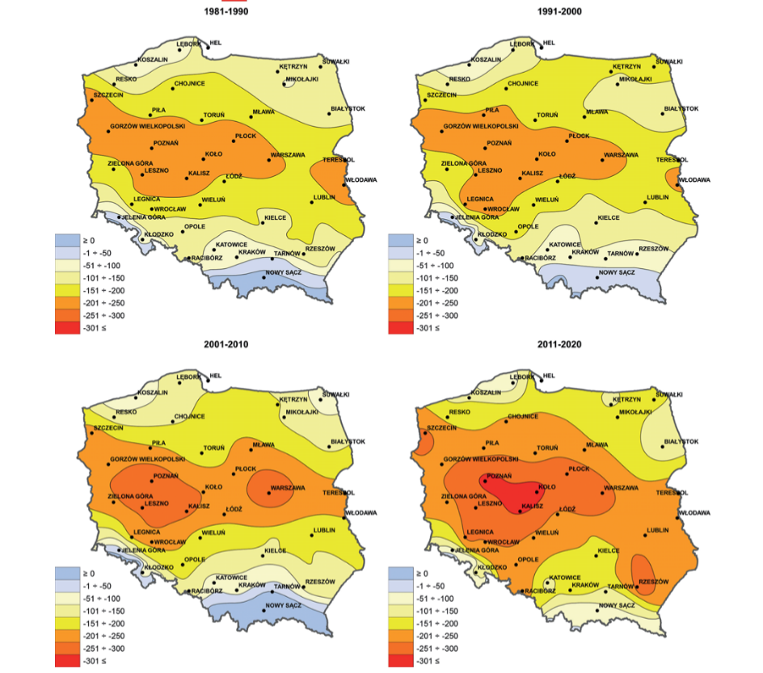
Współczesna zmiana klimatu - co pokazują analizy klimatyczne – średnia dla obszaru Polski
Wielolecie | Średnia roczna temperatura (°C) | Suma roczna opadu atmosferycznego (mm)
1971 - 1980 | 7,6 | 625
1981 - 1990 | 8,0 | 583
1991 - 2000 | 8,3 | 616
2001 - 2010 | 8,6 | 651
2011 - 2020 | 9,4 | 609
Wzrasta temperatura →→ większe parowanie →→ większy deficyt opadu przy nie zmieniającej się sumie opadu

Slide 10


Obecny stan krajowego systemu reagowania na susze w rolnictwie
2005: Ustawa z dnia 7 lipca 2005 r. o ubezpieczeniach upraw rolnych i zwierząt gospodarskich, Dz.U. 2005 nr 150 poz. 1249.
2019: Rozporządzenie Ministra Rolnictwa i Rozwoju Wsi w sprawie wartości klimatycznego bilansu wodnego dla poszczególnych gatunków roślin uprawnych i gleb, Dz.U. 2019 poz. 739
2021: Rozporządzenie Ministra Infrastruktury w sprawie przyjęcia Planu przeciwdziałania skutkom suszy, Dz.U.,2021, poz. 1615.
Polityki operacyjne dotyczące suszy rolnictwie - USTAWODAWSTWO
Notes:
10

Slide 11
Obowiązująca definicja suszy rolniczej w Polsce
2005: Ustawa z dnia 7 lipca 2005 r. o ubezpieczeniach upraw rolnych i zwierząt gospodarskich, Dz.U. 2005 nr 150 poz. 1249.
2019: Rozporządzenie Ministra Rolnictwa i Rozwoju Wsi w sprawie wartości klimatycznego bilansu wodnego dla poszczególnych gatunków roślin uprawnych i gleb, Dz.U. 2019 poz. 739
Susza oznacza szkody spowodowane wystąpieniem w dowolnym sześciodekadowym okresie od dnia 21 marca do dnia 30 września spadku klimatycznego bilansu wodnego poniżej wartości określonej dla poszczególnych gatunków roślin uprawnych i gleb
Szkody suszowe – obniżenie wielkości plonów o 20% z powodu suszy na obszarze gminy w danym roku w stosunku do plonów uzyskanych w przeciętnych wieloletnich warunkach pogodowych.
Szkody katastrofalne – obniżenie dochodów w gospodarstwie o 30% - ustawodawstwo UE

Slide 12
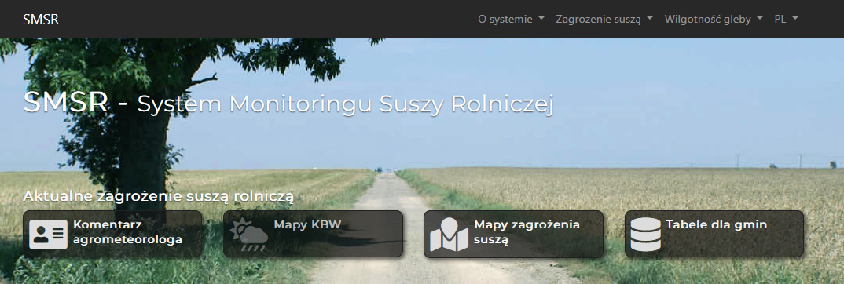
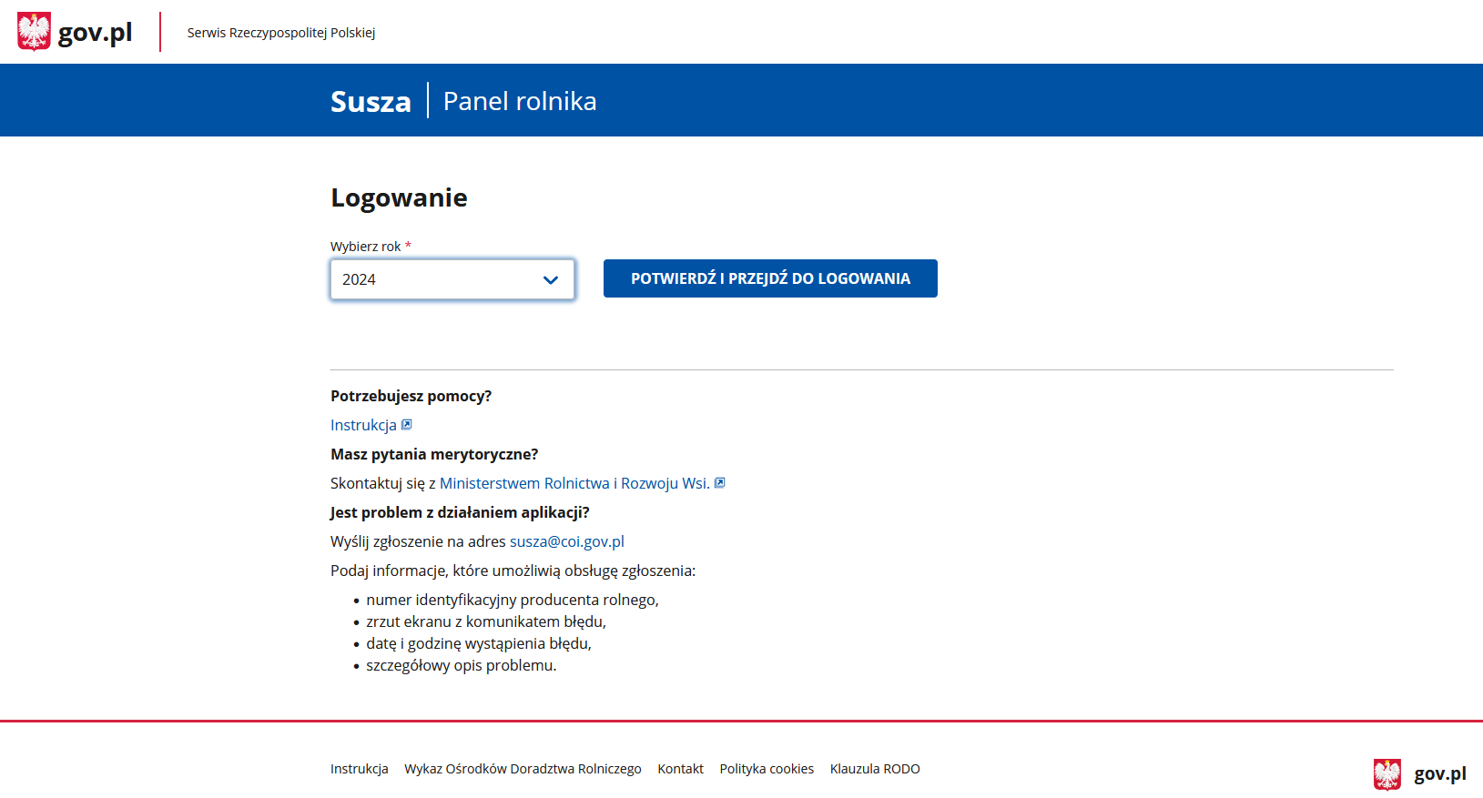
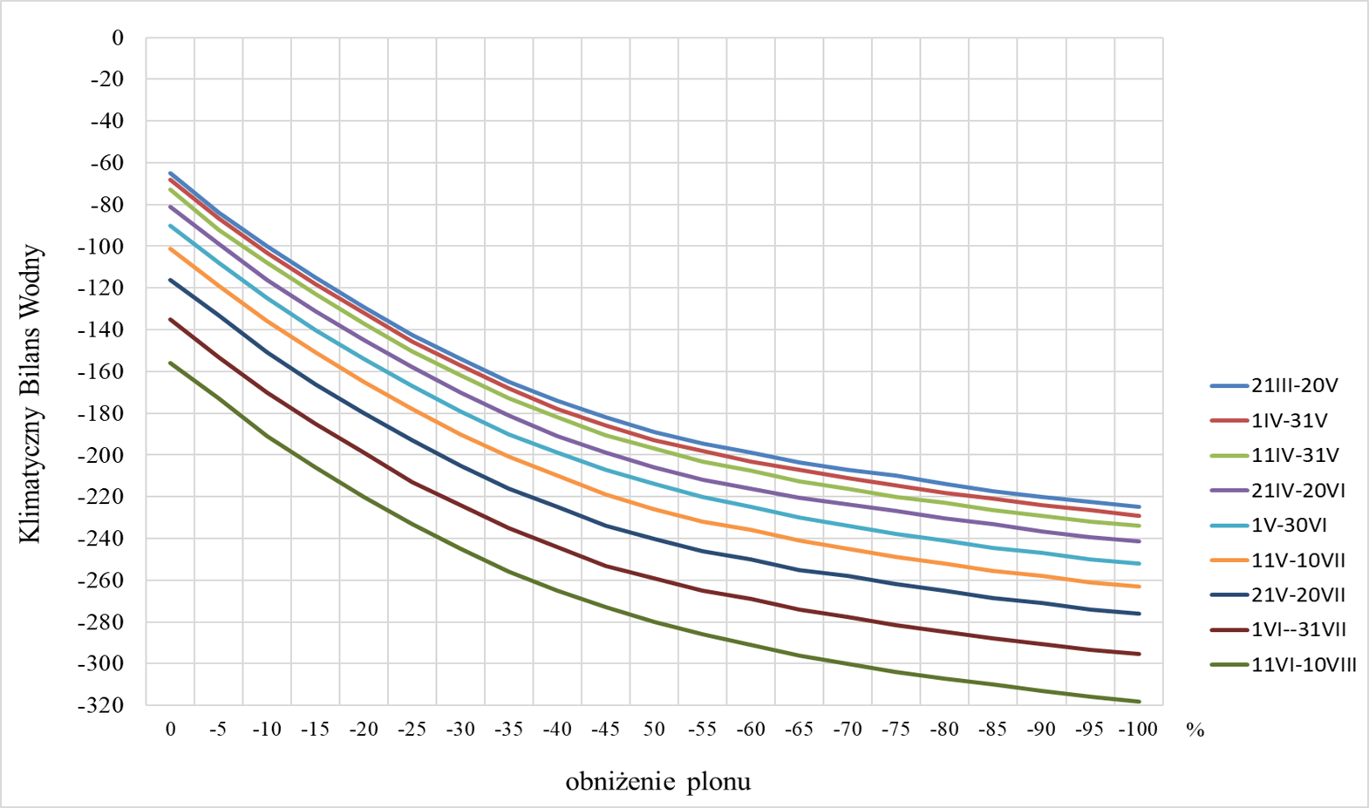
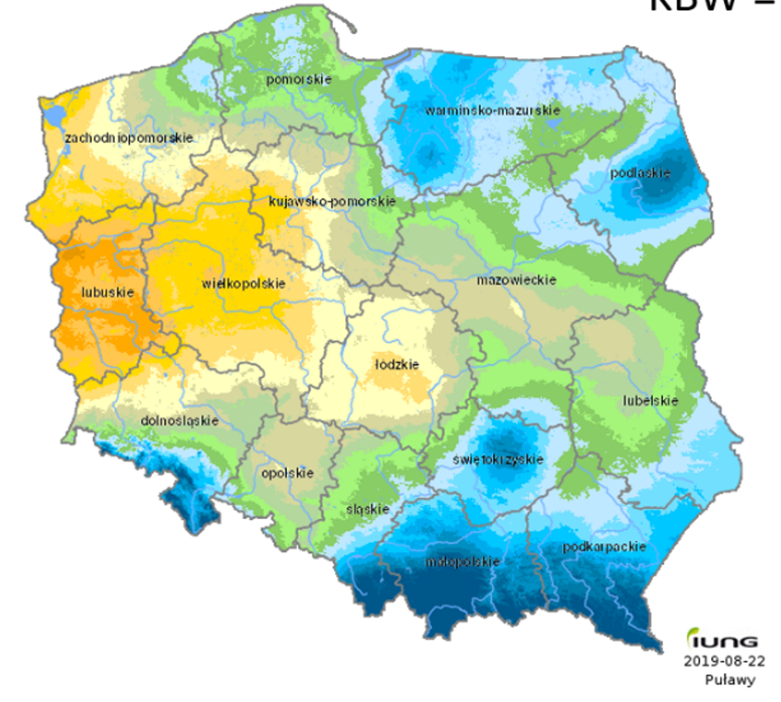
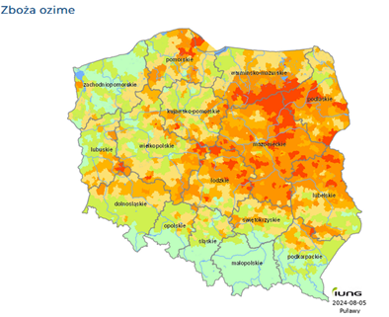
Co łączy SMSR i aplikację „Susza”
SMSR – System Monitoringu Suszy Rolniczej
IUNG-PIB
Aplikacja Susza –
Centralny Ośrodek Informatyki - Ministerstwo Cyfryzacji
Udział gleb w gminie zagrożonych stratami plonu > 20%
Gdy strata dochodu w gospodarstwie > 30%
KBW min / strata
Wsparcie Państwa
- rekompensaty
- preferencyjne kredyty
Umorzenie podatku
zapomogi
Ubezpieczyciele są zobowiązani do szacowania strat w gospodarstwach korzystających z dotowanych ubezpieczeń od strat związanych z suszą

Slide 13
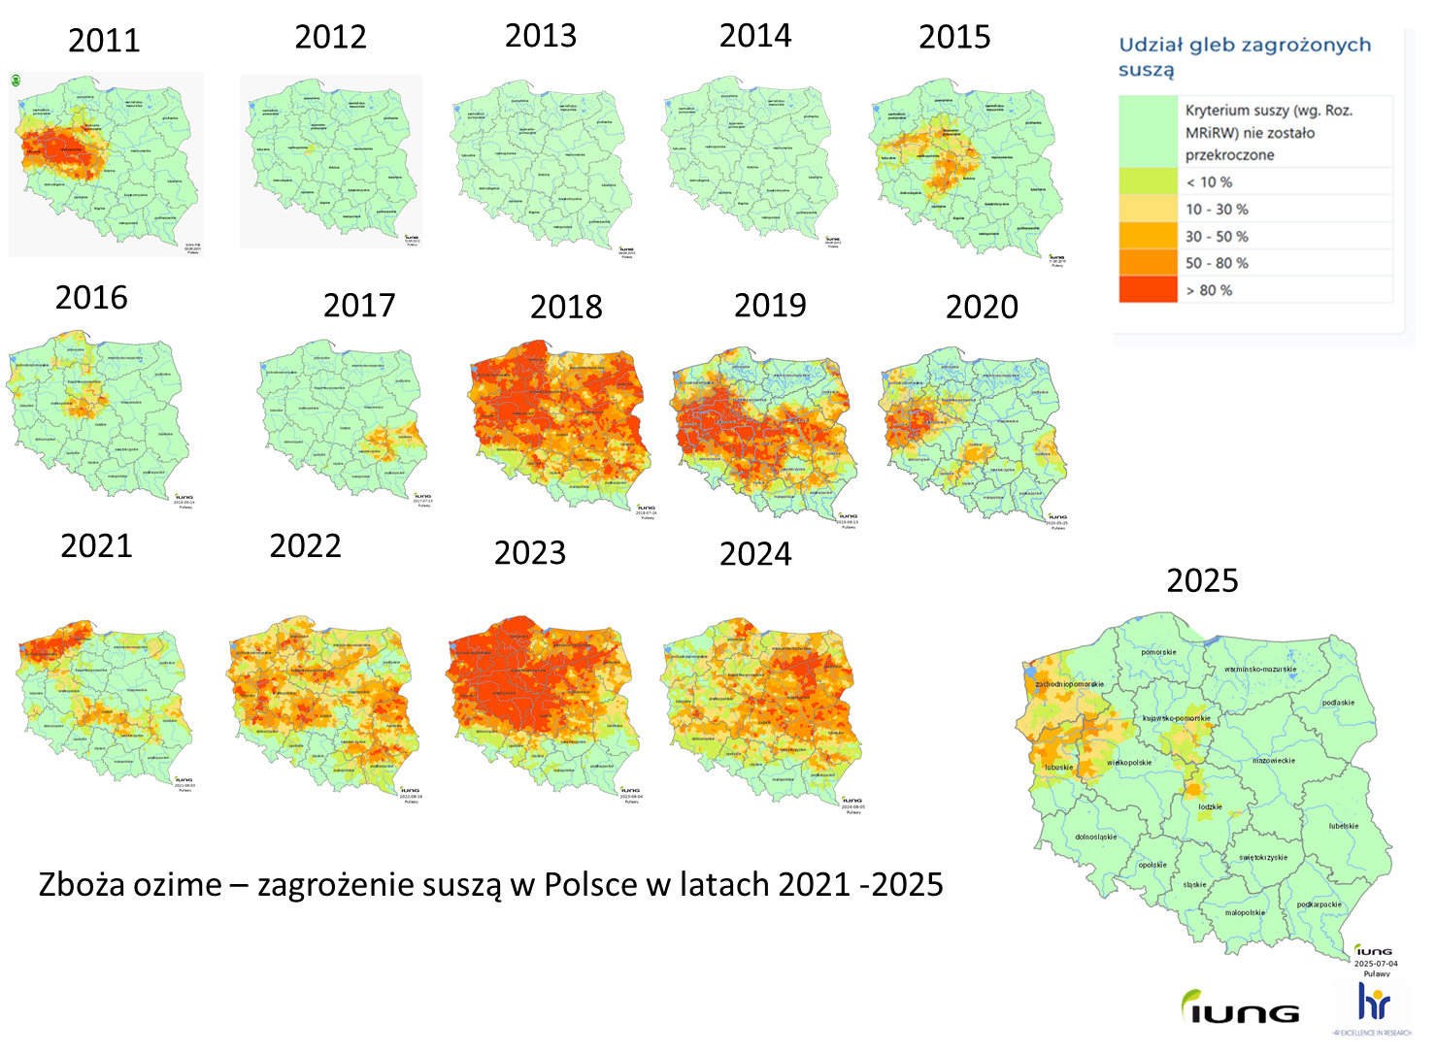
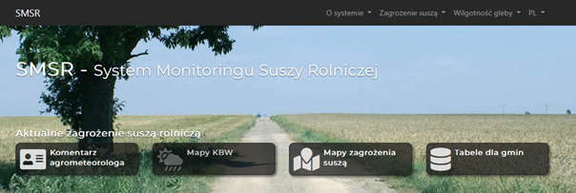
17,2%
1,0%
0,0%
0,0%
4,2%
3,2%
1,6%
55,3%
36,4%
8,9%
8,3%
25,2%
51,4%
29,5%
Zboża ozime – zagrożenie suszą w Polsce w latach 2011-2025
1,9%

Slide 14
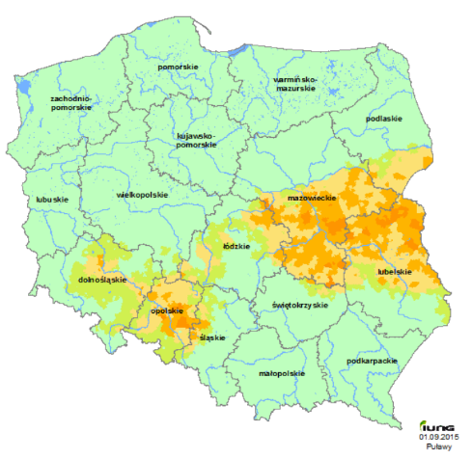
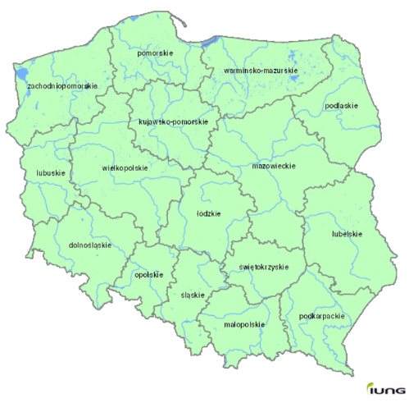

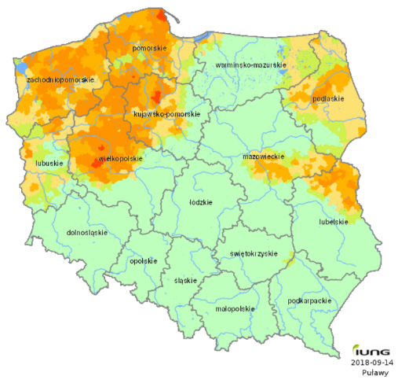
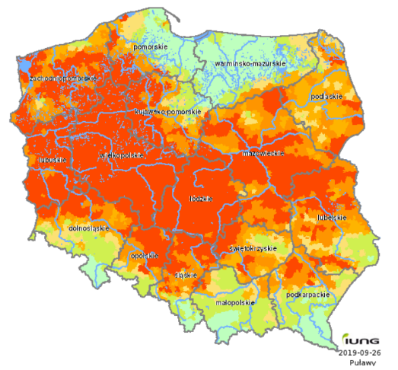
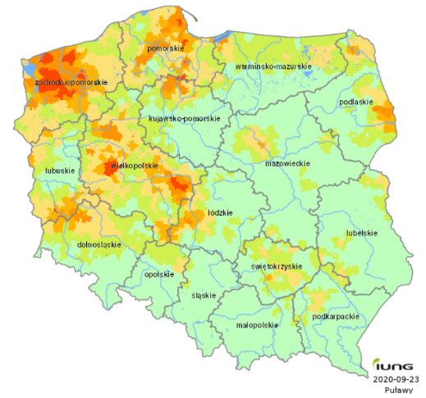
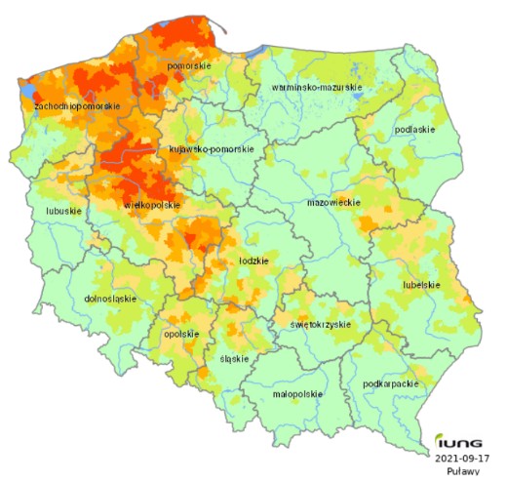
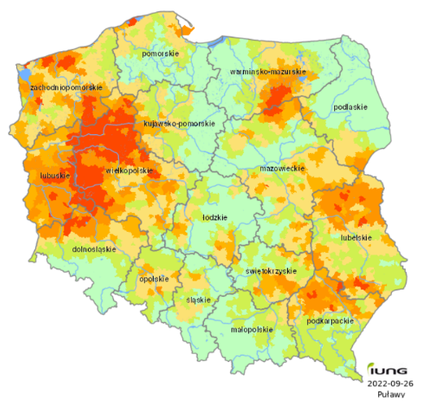
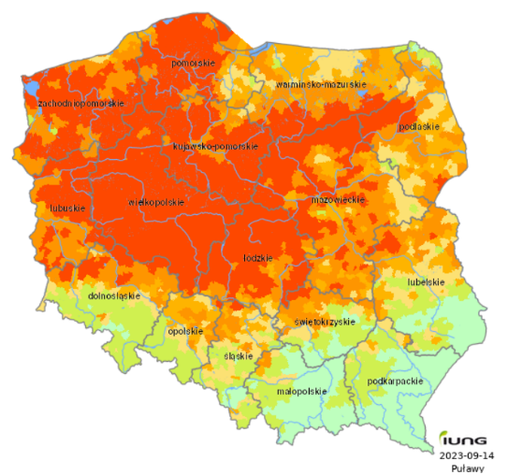
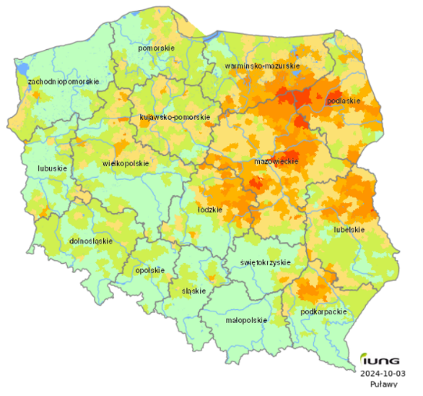
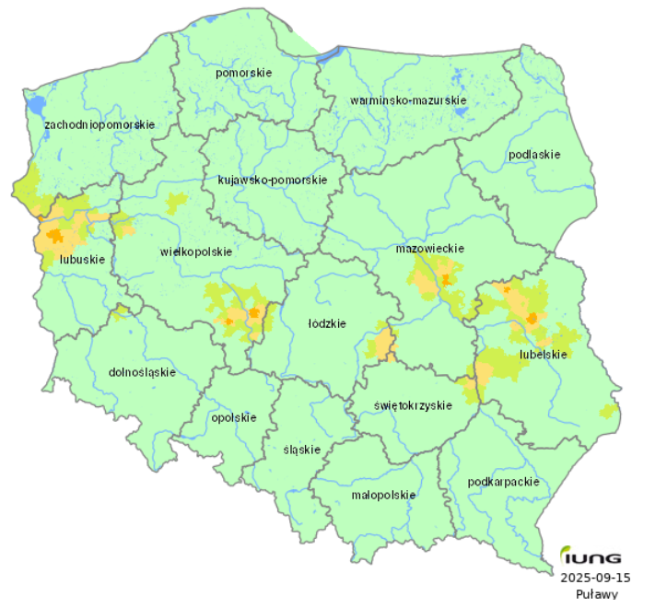
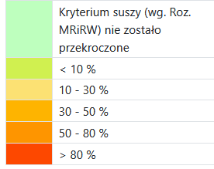
2015
2016
2017
2018
2019
5,5%
0,0%
0,04%
12,3%
57,4%
2020
2021
2022
2023
2024
7,7%
11,0%
19,4%
54,4%
12,9%
2025
Kukurydza – udział gleb zagrożonych suszą według Systemy Monitoringu Suszy (www.susza.iung.pulawy.pl)
0,5%

Slide 15
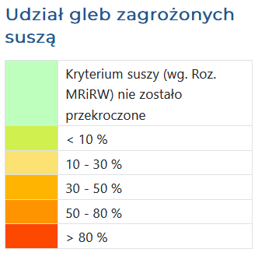
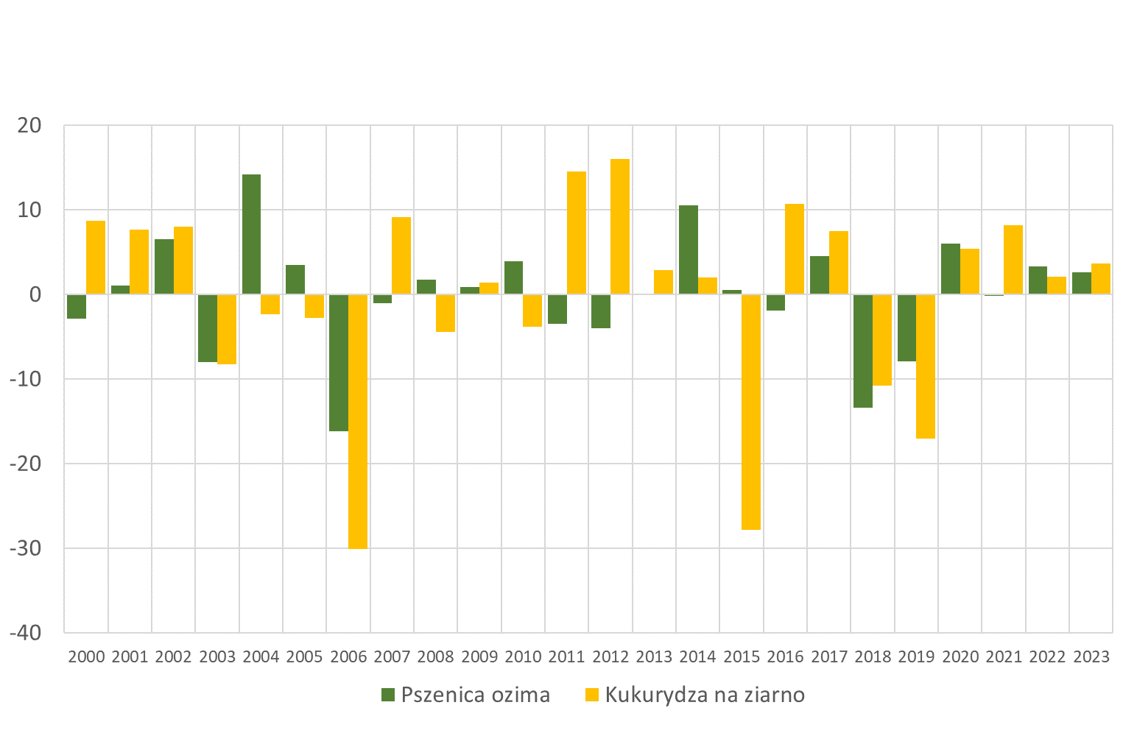
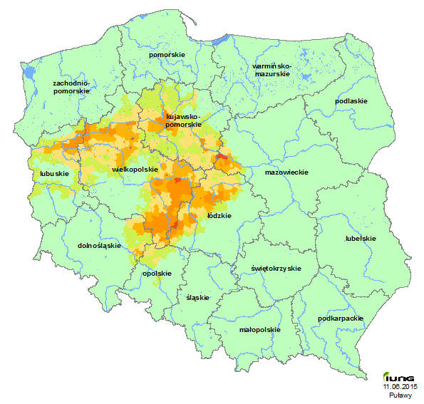
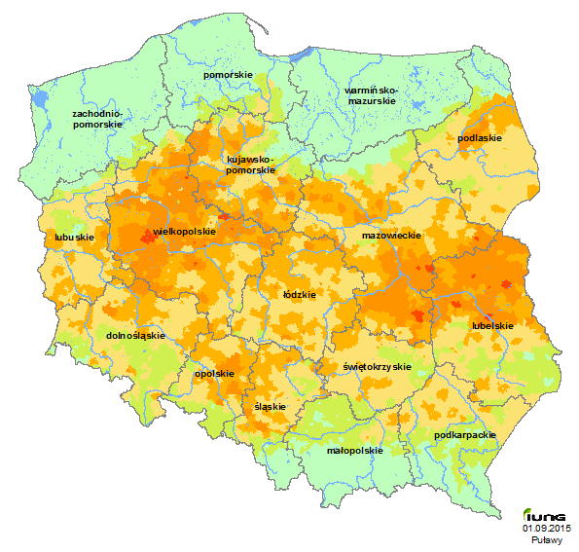
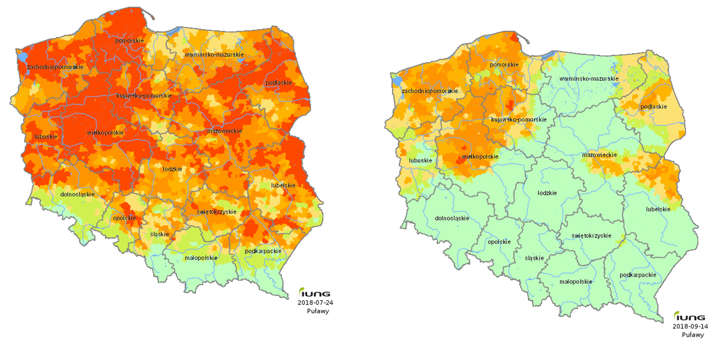
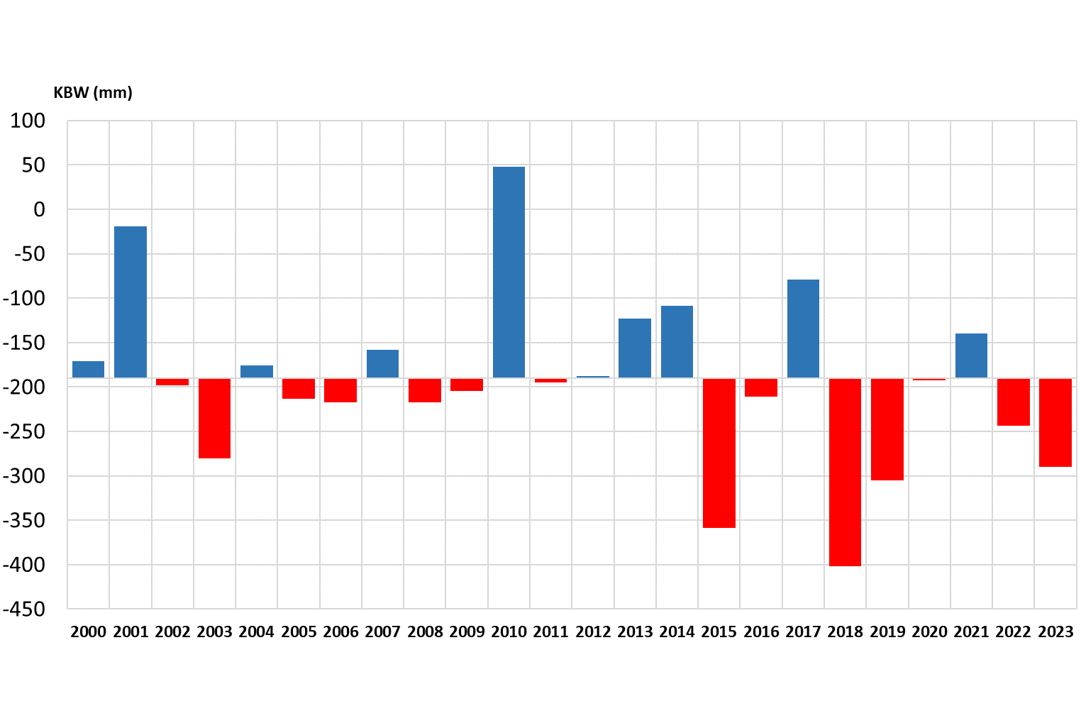
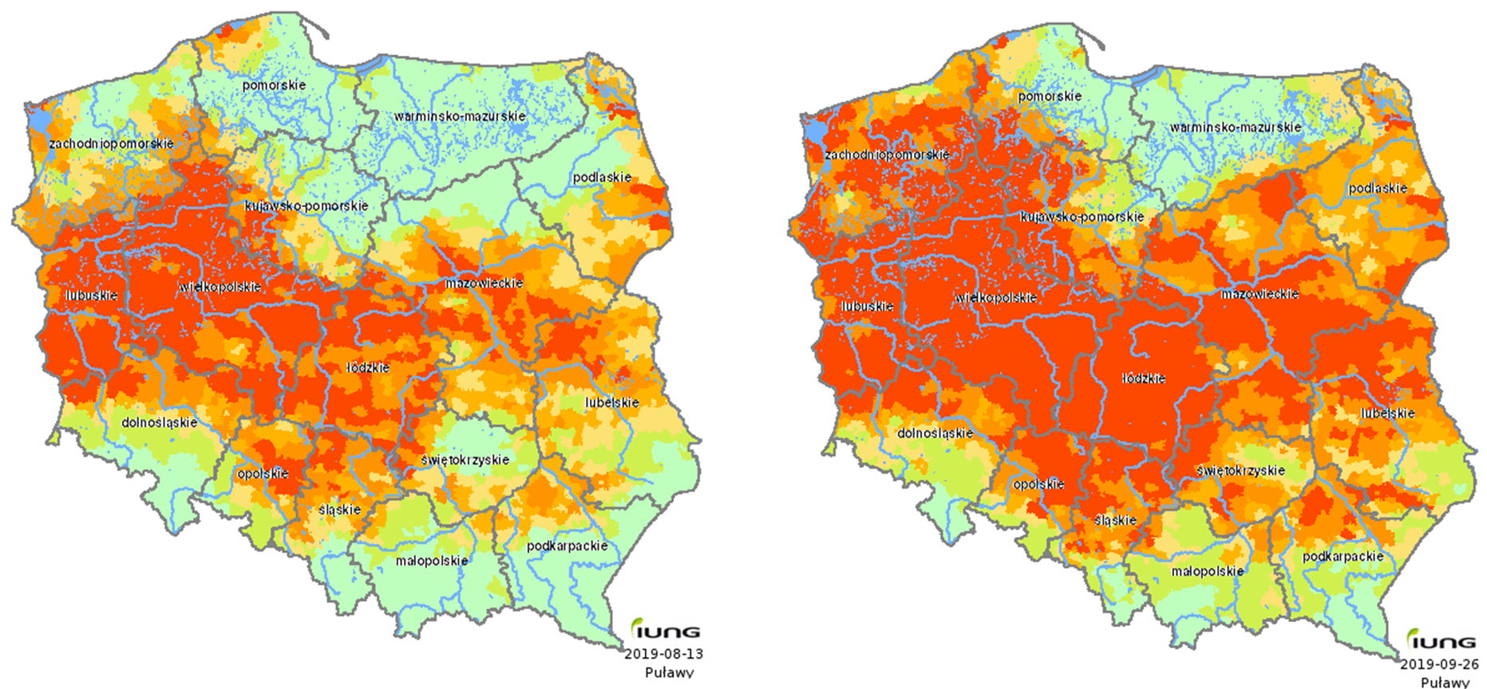
Zasięg suszy dla zbóż ozimych i kukurydzy w latach z dużymi stratami plonów
Zboża ozime
kukurydza
2015
2018
2019

Slide 16
Scenariusze IPCC na XXI wiek (ang. Shared Socioeconomic Pathways)
scenariusze społeczno-ekonomiczne połączone z projekcjami emisji i koncentracji gazów cieplarnianych
SSP1-1.9 → bardzo niska emisja (scenariusz zgodny z celem 1,5°C)
SSP1-2.6 → niska emisja
SSP2-4.5 → średnia emisja (scenariusz „pośredni”)
- Kontynuacja obecnych trendów rozwojowych, brak radykalnych zmian w gospodarce.
- Średni wzrost populacji i gospodarki, częściowa dekarbonizacja, ale nadal wysoka zależność od paliw kopalnych.
- Adaptacja umiarkowana, emisje średni poziom
SSP3-7.0 → wysoka emisja
SSP5-8.5 → bardzo wysoka emisja
SSP3-7.0 → wysoka emisja
SSP5-8.5 → bardzo wysoka emisja
-Szybki rozwój gospodarczy i technologiczny, napędzany paliwami kopalnymi.
-Wysoki wzrost dobrobytu i redukcja nierówności, ale kosztem bardzo wysokich emisji.
-Możliwość szybkiej adaptacji dzięki technologiom, ale atmosfera ociepla się najbardziej.
Notes:
Prognozy zmian temperatury i wysokości opadu są podstawową informacją niezbędną do oceny skutków narażenia na niekorzystne efekty zmian klimatu w przyszłości. Aby prognozować zmiany temperatury i innych parametrów klimatycznych przewiduje się wieloletnie tempo zwiększania się zawartości CO2 w atmosferze i rozważa różne scenariusze tej sytuacji. Scenariusze zmian klimatu noszą akronim RCP (Representative Concentrations Pathways) i przypisane są im różne wartości globalnego wymuszenia radiacyjnego prognozowanego na koniec XXI w.
Scenariusz RCP 4.5 – zakłada wprowadzanie nowych technologii w celu uzyskania wyższej niż obecnie redukcji emisji gazów cieplarnianych. Zakładane jest osiągnięcie w roku 2100 wymuszenia radiacyjnego 4.5 [W/m2].
Scenariusz RCP 8.5 – zakłada utrzymanie aktualnego tempa wzrostu emisji gazów cieplarnianych. Pod koniec wieku zakłada się osiągniecie poziomu wymuszenia radiacyjnego 8.5 [W/m2].
Wymuszenie radiacyjne - zmiana bilansu promieniowania w atmosferze związana z zaburzeniem w systemie klimatycznym

Slide 17
(RCP4.5)
(RCP8.5)
Król-Badziak, A., Kozyra, J., Rozakis, S. (2024). Assessment of Suitability Area for Maize Production in Poland Related to the Climate Change and Water Stress. Sustainability, 16(2), 852
Obszary nieodpowiednie do uprawy kukurydzy
Nawadnianie
Obszary marginalne do uprawy kukurydzy
Notes:
W ramach przeprowadzonych analiz oceniano efektywność nawadniania w kontekście klimatycznej przydatności obszarów do uprawy kukurydzy w Polsce, z uwzględnieniem znaczenia warunków glebowych w ocenie stresu wodnego. Według ankietowanych, gleby średnie są najchętniej wybierane do uprawy kukurydzy (47%), ze względu na mniejszą częstość występowania stresu wodnego na tych glebach.
Przeprowadzona analiza przydatności obszaru do uprawy kukurydzy w perspektywie roku 2080 wskazała, że według scenariusza HE, 11% obszaru nie będzie odpowiednie do uprawy kukurydzy z powodu deficytu wody, podczas gdy 21% będzie jedynie marginalnie odpowiednie do uprawy kukurydzy bez nawodnień.
W kolejnych analizach testowano zastosowanie nawodnień o wartościach 30, 80 i 140 mm w celu zmniejszenia deficytu wody. W warunkach scenariuszy klimatycznych o horyzoncie 2080 roku, zgodnie ze scenariuszem HE, zastosowanie 30 mm wody pomogłoby wyeliminować obszary nieodpowiednie do uprawy kukurydzy, natomiast aby uniknąć obszarów marginalnie odpowiednich, konieczne byłoby zastosowanie nawadniania na poziomie 80 mm.

Slide 18
Definicje suszy – wg podręcznika
Susza atmosferyczna
Susza atmosferyczna występuje w przypadku braku opadów atmosferycznych i intensywnym parowaniu.
Niedobór opadów atmosferycznych
Wyższa ewapotranspiracja
Susza rolnicza występuje gdy przedłużająca się susza atmosferyczna powoduje brak wody dostępnej dla roślin. Rozpoczyna się spadek produkcji biomasy i więdnięcie roślin.
Susza glebowa/rolnicza
Niedobór wody
w glebie
Susza hydrologiczna występuje gdy przedłużający się okres bez opadów powoduje zanik wód wolnych w strefie aeracji, obniża się zwierciadło wód gruntowych i w następstwie tego maleje podziemne zasilanie rzek i zbiorników wodnych, zanikają źródła i cieki wodne.
Susza hydrologiczna
Niski stany rzek
Susza hydrogeologiczna
Susza hydrologiczna występuje gdy zwierciadło wód gruntowych obniża się w stopniu uniemożliwiającym korzystanie ze studni kopanych i płytkich wierconych.
Obniżenie poziomu wód gruntowych

Slide 19
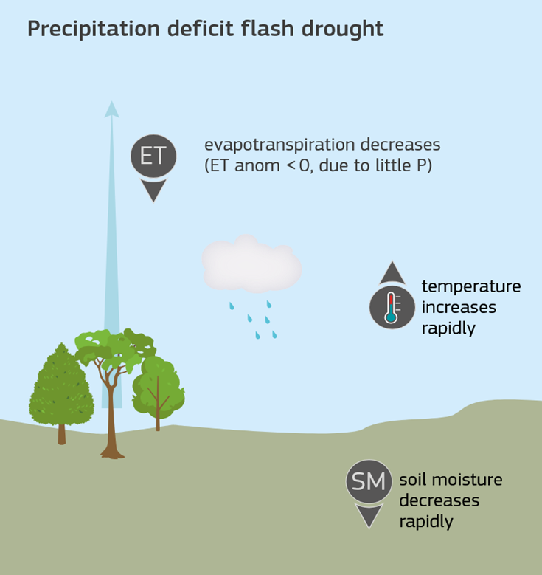
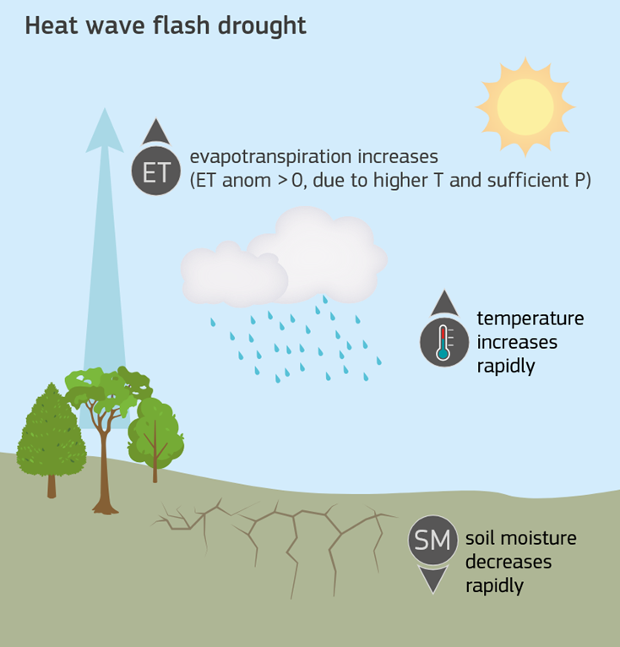
Susza błyskawiczna – nowe uwarunkowania powstawania suszy w warunkach globalnego ocieplenia
Susza błyskawiczna związana z deficytem opadów - powstaje w warunkach nieregularnych i ograniczonych opadów atmosferycznych, które redukują możliwości transpiracji roślin.
Po kilku dniach z bardzo wysoką temperaturą powietrza sytuacja prowadzi do gwałtownego spadku wilgotności gleby
Susza błyskawiczna spowodowana falą upałów - powstaje w warunkach, gdy opady atmosferyczne utrzymują się na poziomie zbliżonym do normy przy temperaturze powietrza wyższej od normy. Prowadzi to do intensywniejszego parowania, a w następstwie fali upałów – do gwałtownego spadku wilgotności gleby
Źródło: World Drought Atlas, 2024

Slide 20
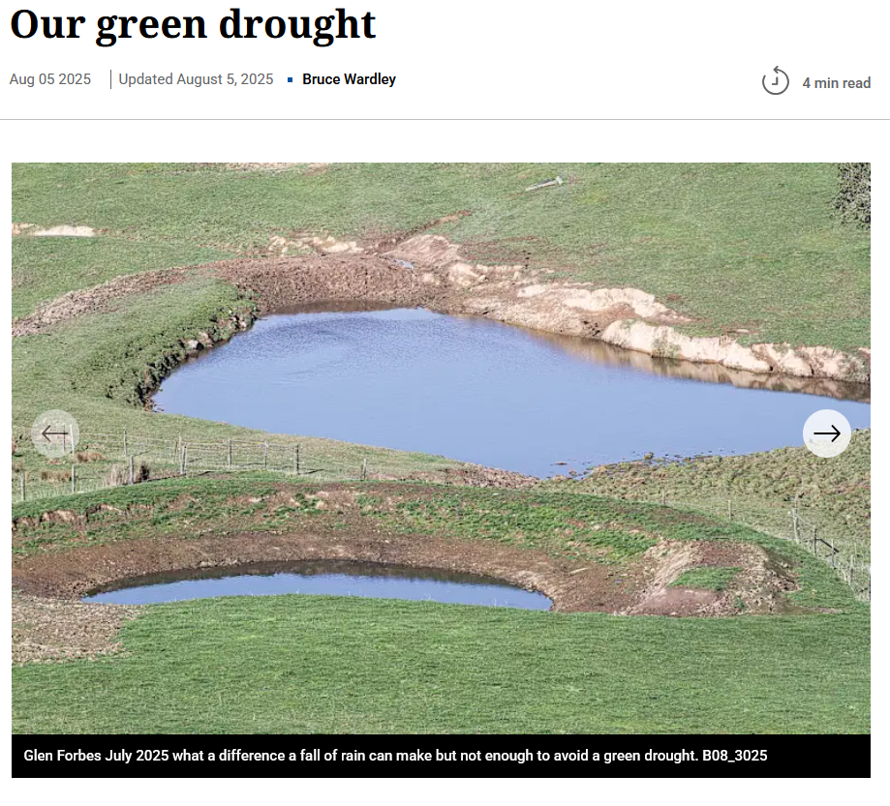
Nowe definicje suszy „green drought” – zielona susza
Południowe Gippsland (Australia) zmaga się z tzw. zieloną suszą, mimo że w lipcu spadło tam więcej deszczu niż zwykle, a zbiorniki wodne w regionie zaczęły się wreszcie napełniać
Jednak – jak twierdzi rolnik z Kernot, Peter Brown
– deszcz spadł zbyt późno.
„Mamy zieloną suszę, bo jest zimno”
„Trawa jest zielona, ale nie ma jej dużo”
„Zbiorniki zaczynają się napełniać, ale jeszcze sporo im brakuje”.
– powiedział
Zielona susza - powstaje warunkach niskich, nieregularnych lub zbyt późnych (dla roślin) opadów atmosferycznych powodując stres dla roślin, natomiast pozorna bujność roślinności maskuje rzeczywisty głęboki deficyt wody w glebie powodujący spadek plonów lub/i obniżenie wartości użytkowej.

Slide 21
Możliwe rozwiązania - zarządzanie w warunkach suszy
Reactive
Proactive
Prospective
Działanie
po fakcie
Działania wyprzedzające
Działanie
uwzględniające prognozy
Zarządzanie skutkami suszy
Ograniczanie ryzyka suszy
Zapobieganie ryzyku suszy
Pomoc w dostawach wody pitnej podczas suszy
Dopłaty do wznowienia produkcji
Fundusz pomocowy
Systemy wczesnego ostrzegania
Dopłaty do ubezpieczeń
Dostosowanie pogłowia zwierząt
Dostosowania struktury upraw
Systemy produkcji odporne
na zmianę klimatu
Planowanie przestrzenne w celu ograniczenia degradacji środowiska
*kolor zielony działania istniejące obecnie Polsce
Źródło: World Drought Atlas, EC JRC nad UNCCD

Slide 22

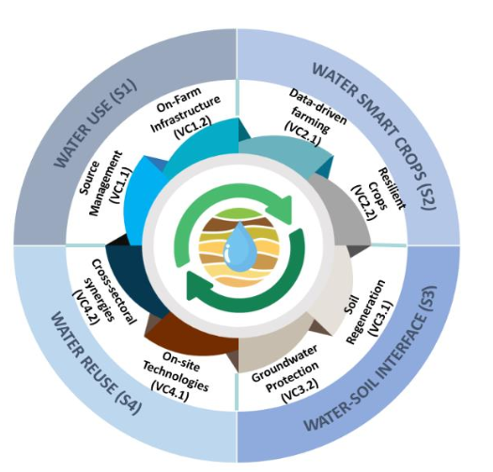
Ryzyko prywatne - konieczny opis sytuacji i możliwych rozwiązań – Podejście projektu AQK do przeglądu dotychczasowych projektów Grup Operacyjnych i potencjalnych rozwiązań (S – 4 strategie; VC - 8 miejsc w łańcuchu wartości)
https://aquagri-know.eu/
S1 Wykorzystanie wody
VC1.1 Zarządzanie zasobami wodnymi
VC1.2 Infrastruktura gospodarstwa dedykowana do zarzadzania wodą
S2 Rośliny odporne na suszę
VC2.1 Rolnictwo oparte na danych
VC2.2 Odporne rośliny
S3 Relacje gleba - woda
VC3.1. Regeneracja gleby
VC3.2. Ochrona wód podziemnych
S4 Powtórne wykorzystanie wody
VC4.1 Technologie odzysku wody
VC4.2 Synergia z innymi sektorami

Slide 23

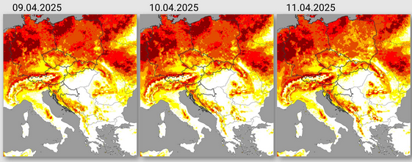

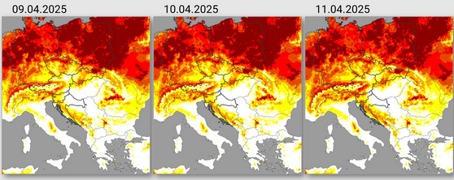

Ryzyko publiczno- prywatne - konieczne zintegorwane systemy wczesnego ostrzegania, oceny rzeczywistych strat i efektywnych systemów wsparcia w odnowieniu produkcji
Warstwa gleby 0-40 cm
Wskaźnik suszy wg. Modelu SoilClim, wskazuje na warunki głębokiej suszy w profilu glebowym, co jest wynikiem niskich opadów atmosferycznych w czasie zimy 2024/2025 oraz wyjątkowo wysokiej temperatury w styczniu i marcu 2025 r.
Warstwa gleby 0-100 cm

Slide 24
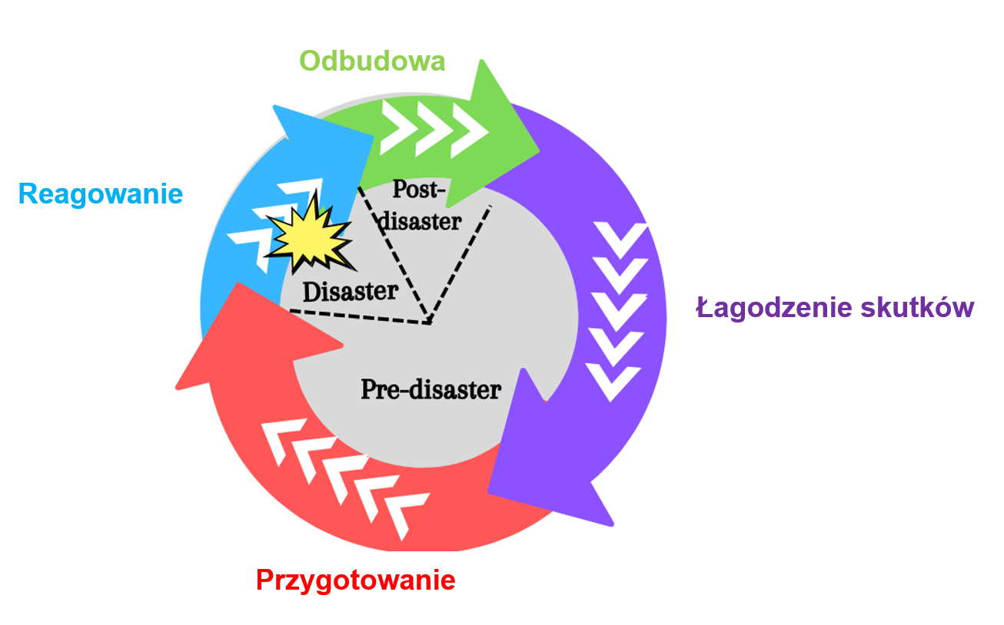
Etapy zarządzania kryzysowego - wg. Komisji ONZ do spraw ograniczenia skutków katastrof (UNDRR, 2024)
Po-
katastrofie
Katastrofa
Przed katastrofą
Ustawodawstwo
Dane i wiedza
Komunikacja

Slide 25
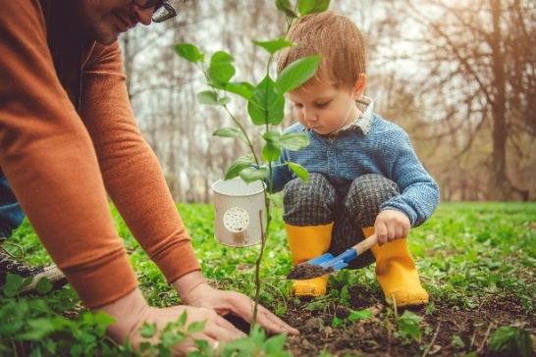
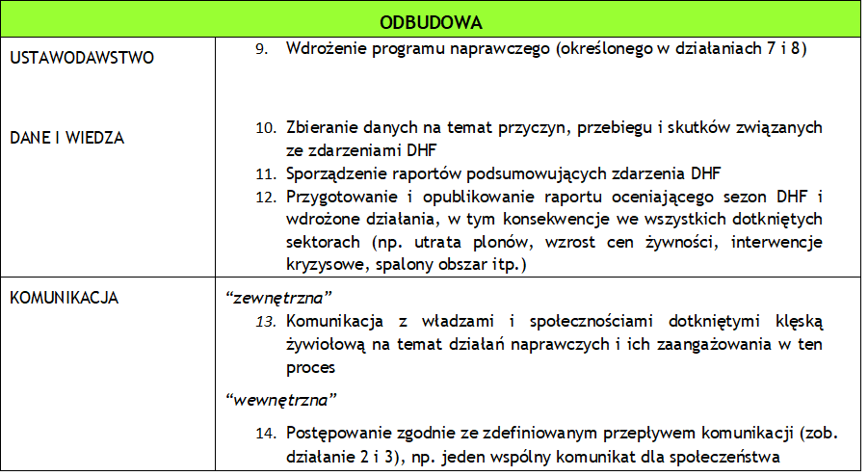
Notes:
25

Slide 26
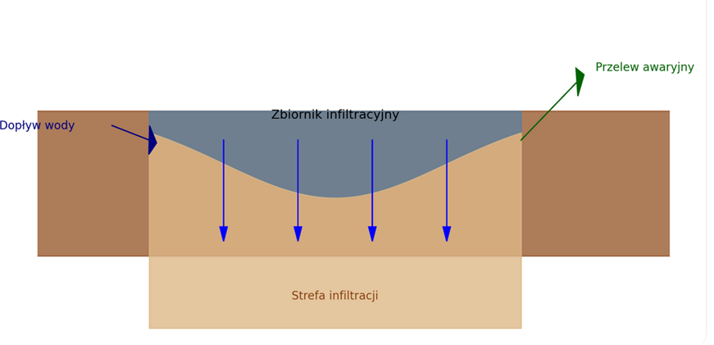
12 przykładów działań Planu zarządzania ryzykiem suszy
Cel - Zwiększanie infiltracji wód powierzchniowych do wód podziemnych
(zbiorniki infiltracyjne, zastawki na rowach melioracyjnych spowalniające odpływ, spowalnianie spływów powierzchniowych – uprawa konserwująca gleby)
Zbiornik infiltracyjny

Slide 27
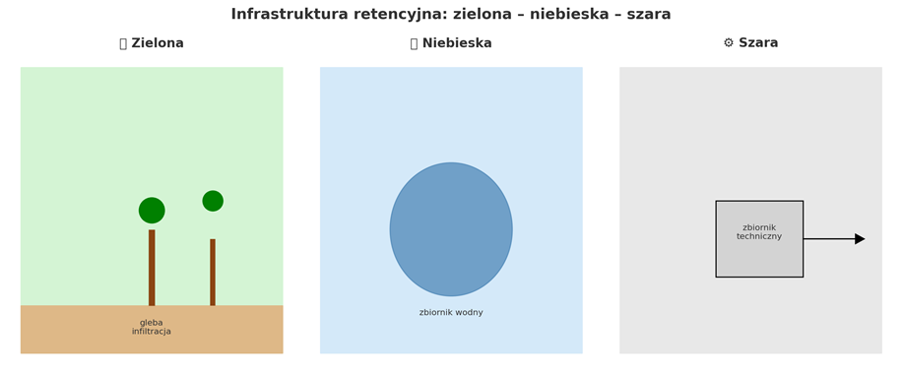
12 przykładów działań zarzadzania ryzykiem suszy
2. Większe przechwytywanie wody poprzez zieloną, niebieską i szarą infrastrukturę
zielona infrastruktura – rozwiązania oparte na przyrodzie (np. próchnica w glebie, zalesienia, pasy roślinne, miedze śródpolne, mokradła i torfowiska)
niebieska infrastruktura – zbiorniki wodne, stawy, kanały, systemy retencji powierzchniowej,
szara infrastruktura – techniczne systemy retencji (zbiorniki techniczne, przechwytywanie wody z infrastruktury – dachy budynków).

Slide 28
12 przykładów działań zarzadzania ryzykiem suszy
3. Zarządzanie jeziorami i obszarami podmokłymi – ochrona przed zanieczyszczeniami, retencja wody.
4. Powtórne wykorzystanie wody – odsalanie i recykling.
5. Poprawa efektywności nawodnień – nowoczesne systemy irygacyjne.
6. Kontrola erozji i ograniczanie degradacji środowiska.
7. Zmiana systemów uprawy i chowu zwierząt – praktyki bardziej odporne na suszę.
8. Systemy monitoringu i wczesnego ostrzegania.
9. Mikro-ubezpieczenia dla małych gospodarstw.
10. Wspólnotowe zarządzanie zasobami wodnymi.
11. Opłaty za użytkowanie wody – mechanizmy ekonomiczne.
12. Ograniczenie użytkowania obszarów o wysokim ryzyku susz

Slide 29
Ryzyko = Zagrożenie * Podatność
NT – uprawa bezorkowa
CT – uprawa orkowa (konwencjonalna)
Ocena potencjału uprawy bezorkowej (NT) w zwiększaniu odporności zlewni rolniczych na ekstremalne warunki klimatyczne
(Samanta i inni 2025; DOI: 10.1016/j.scitotenv.2025.180495 ).
33% - mniejszy odpływ powierzchniowy
58% - mniejsze zmywanie resztek roślinnych znajdujących się na polu
55-59 % - mniejsza erozja wodna
Województwo Lubelskie, gmina Piaski, jesień 2024

Slide 30
Podsumowanie
Zmiany klimatyczne istotnie zwiększą ryzyko występowania susz zagrażających rolnictwu w Polsce, a skutki tych zmian mogą być katastrofalne w przypadku braku odpowiednich działań adaptacyjnych.
Kluczowe znaczenie dla ograniczenia podatności rolnictwa na suszę ma opracowanie Planów przeciwdziałania skutkom suszy, które powinny uwzględniać prognozy zagrożeń oraz działania wyprzedzające, niezbędne do zwiększenia odporności systemów produkcji rolniczej na zmiany klimatu
Potrzebne są działania — na wszystkich poziomach zarządzania ryzykiem, od lokalnego po krajowy, oraz na wszystkich etapach reagowania, obejmujących odbudowę, łagodzenie skutków, przygotowanie do reagowania i działania bezpośrednio po wystąpieniu suszy.
Konieczne jest opracowanie i wdrożenie jasnego oraz skutecznego protokołu zarządzania, zapewniającego precyzyjną identyfikację działań i progów uruchamiania odpowiednich Instytucji na każdym etapie zarządzania, wraz z jednoznacznym określeniem, kto, co i kiedy powinien realizować — przed, w trakcie oraz po wystąpieniu zdarzenia.
Notes:
Main ecolological cycles the all shoul understand for sustainability

